Slide 1
分程控制与阀位控制
戴连奎
浙江大学工业控制研究所
2014/04/08

Slide 2
内 容
分程控制的概念与方法
分程控制的应用举例— 间歇反应器与储罐气封控制
阀位控制方案与应用举例

Slide 3
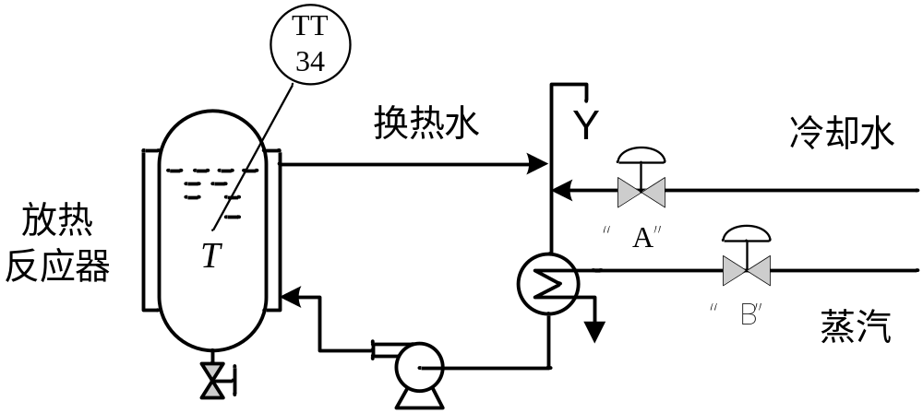
间歇放热反应器的控制问题
工艺背景：在反应开始时需要用蒸汽加热，以达到一定的反应速度；而当反应正常进行时，需要用冷却水进行冷却，以防止反应温度超高。
控制目标：希望实现反应温度全过程的自动控制

Slide 4
分程控制的基本设计思想
在分程控制系统中，仅有一个被控变量CV，但通常有两个操作变量MVs。
分程控制的基本设计思想是，将两个MVs （或两个控制阀）合并成一个MV，再按单回路方式进行控制；
“分程”是指将控制器输出信号按范围划分成几段，其中每一段只调节一个控制阀的开度（另一控制阀的开度保持不变）。

Slide 5
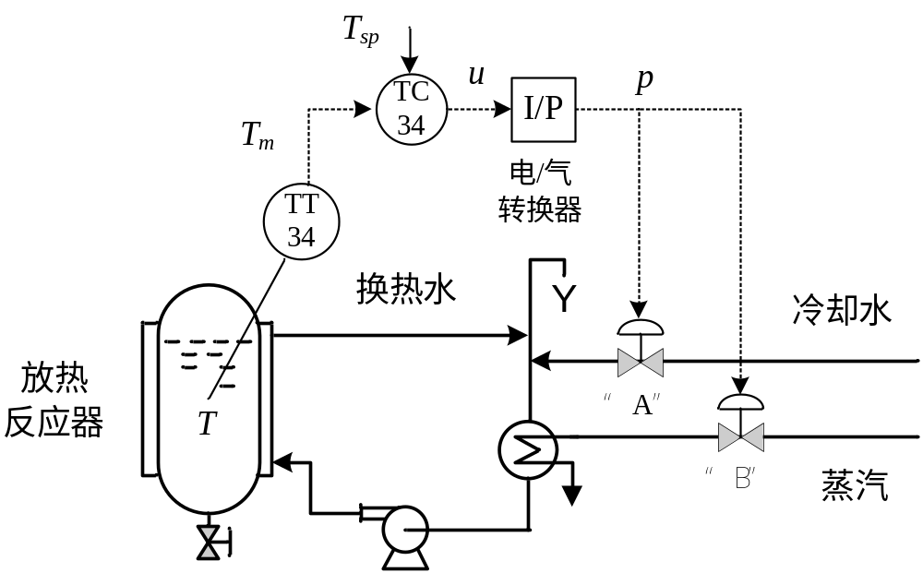
间歇放热反应器分程控制方案

Slide 6
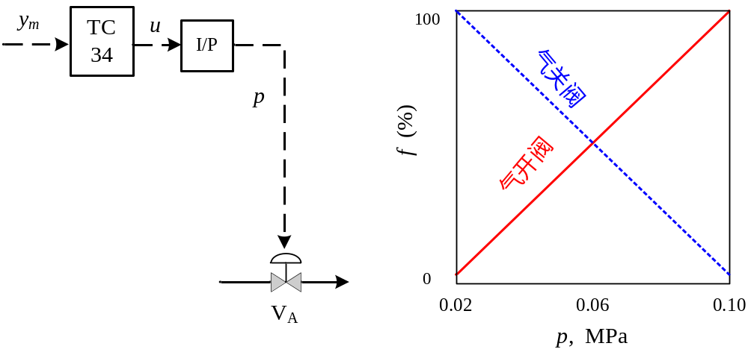
常规线性控制阀的特性
正常情况下，当电气转换器输出p全范围变化（0.02 ~ 0.10 MPa）时，控制阀从全关至全开或从全开至全关。

Slide 7
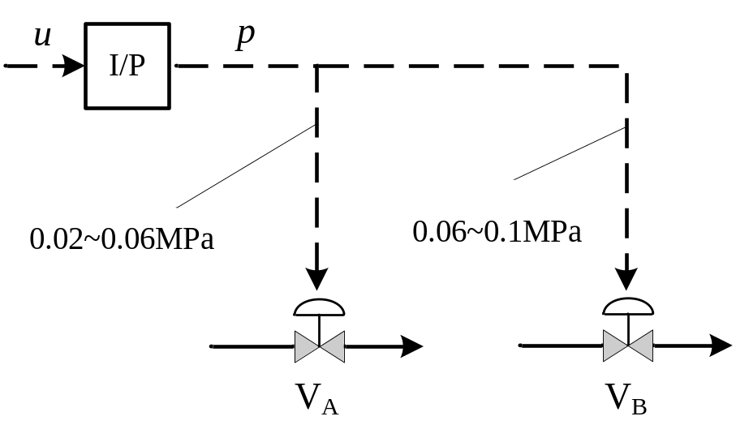
分程控制的内部结构
通过手工调节阀门定位器，使控制阀全范围所需的控制信号变窄。
上例中当输出p从0.02 变化至 0.06 MPa时，V_{A}就可全范围变化（此时，V_{B}开度不变）；而当输出p从0.06 变化至 0.10 MPa时，V_{B}就可全范围变化（此时，V_{A}开度不变）

Slide 8
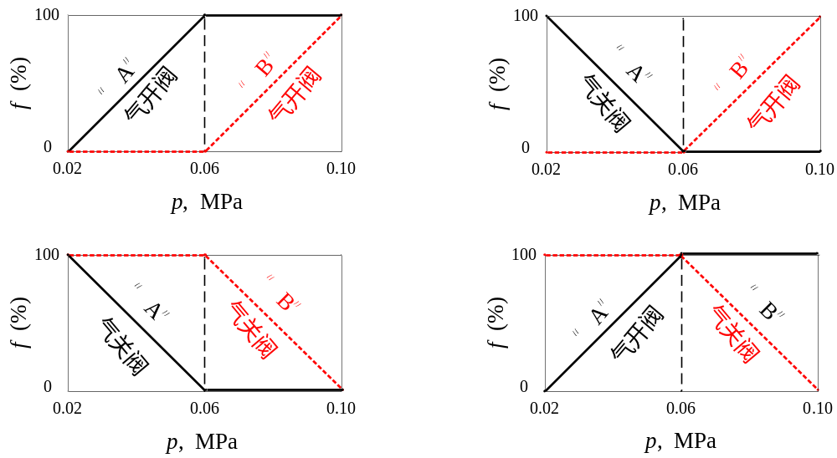
双控制阀的分程组合

Slide 9
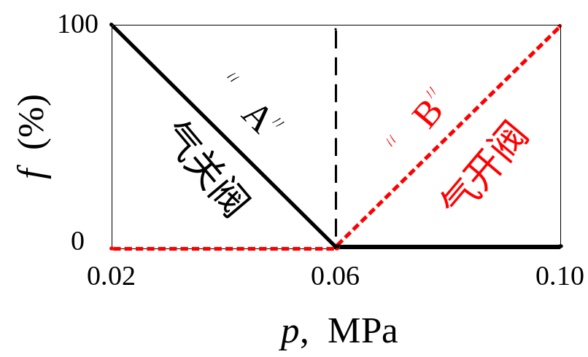
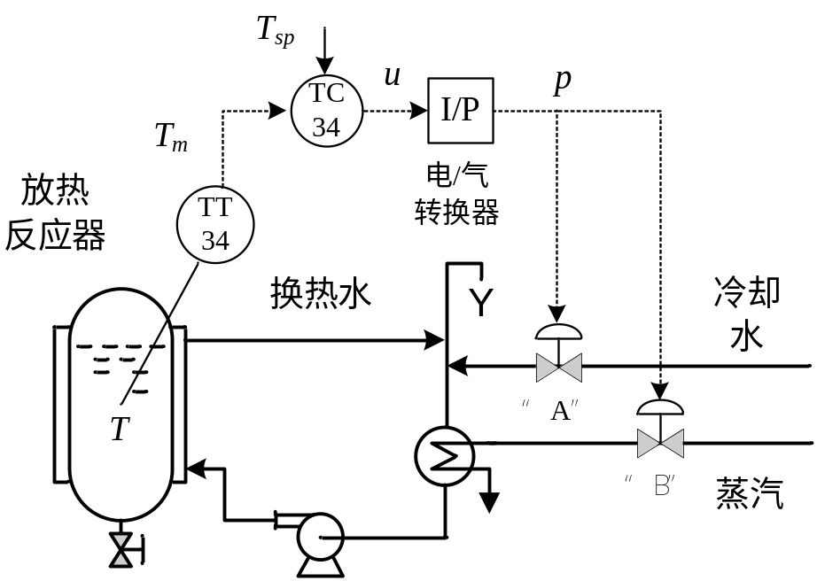
间歇放热反应器
分程控制系统设计分析
问题讨论
选择两控制阀的气开/气关形式；
两控制阀如何分程协调工作？
画出该控制系统的方块图

Slide 10
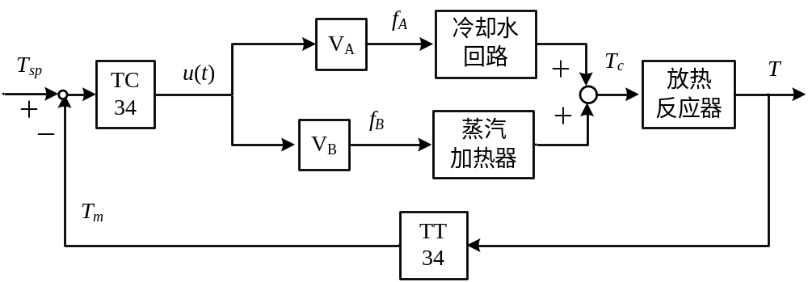
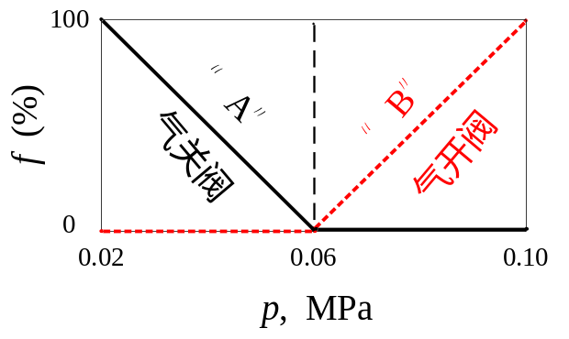
间歇放热反应器
分程控制系统方块图
确定TC34的正反作用；
当反应器温度为常温时，试确定两控制阀的初始状态？
分析该控制系统如何具体工作？

Slide 11
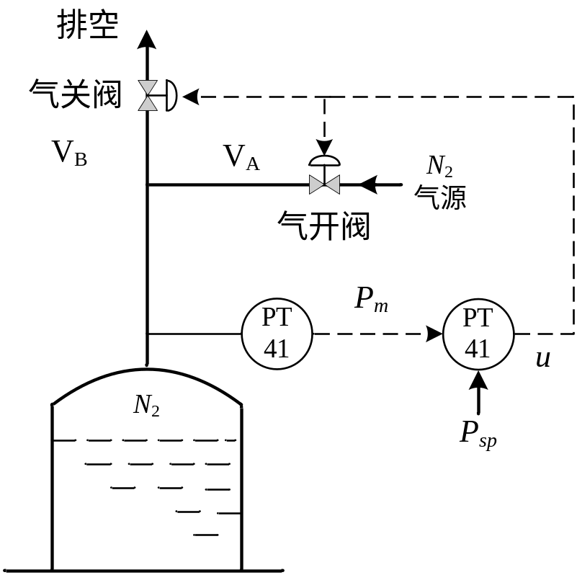
油品罐顶封氮分程控制方案
问题讨论
两控制阀如何分程协调工作？
画出该控制系统的方块图，并确定压力控制器的正反作用；
如何避免进气阀与排空阀的频繁切换，以节省氮气用量？

Slide 12
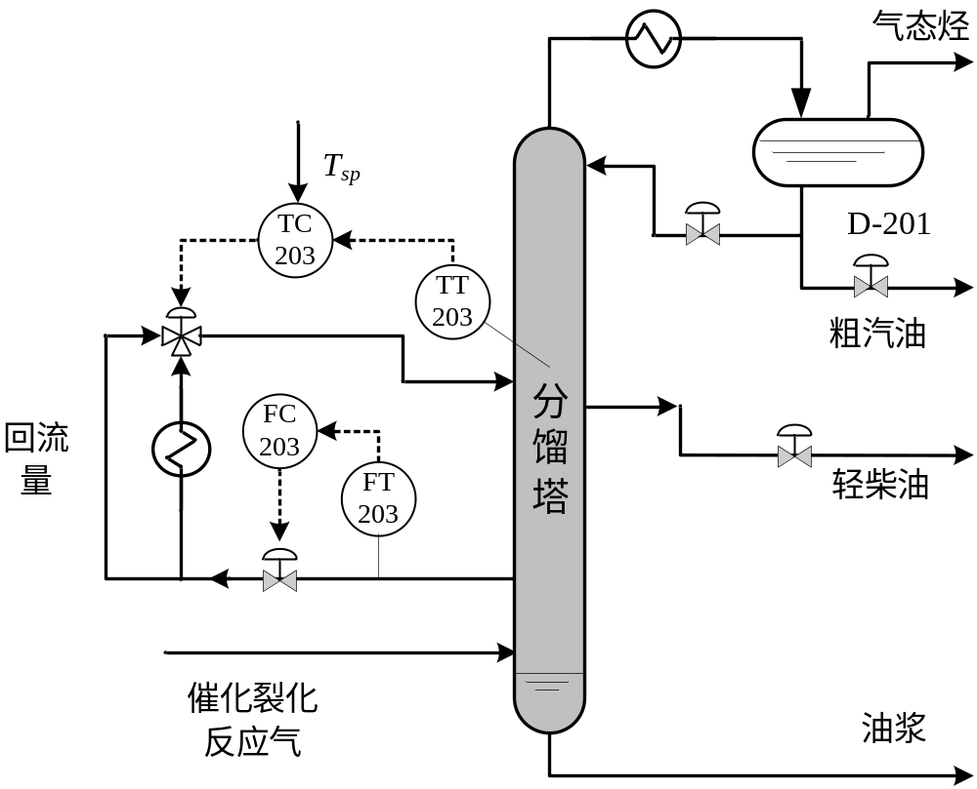
炼厂催化裂化装置
主分馏塔的灵敏板温度控制
问题：
当回炼油循环量不足时，TT203难以得到有效的控制？

Slide 13
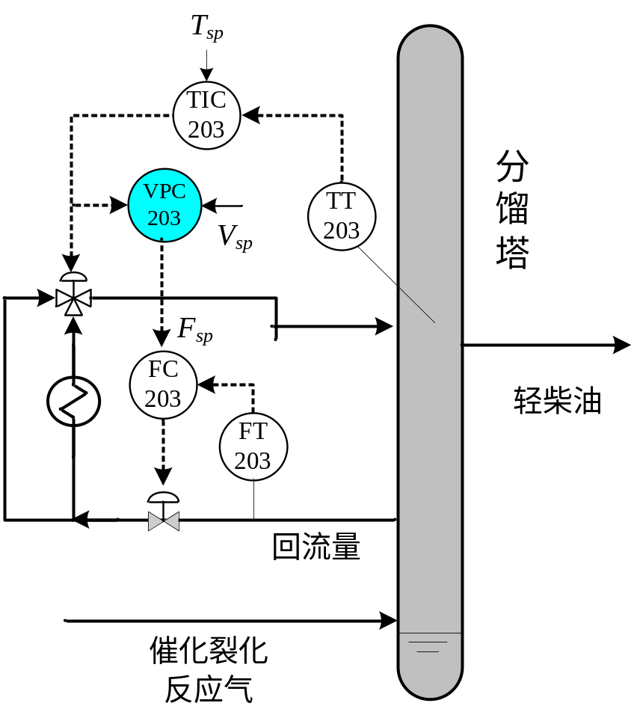
阀位控制（VPC）系统的应用
讨论
确定VPC203的正反作用；
分析该控制系统如何具体工作？
该控制方案与温度流量串级控制方案有何不同？

Slide 14
多回路PID控制方案总结
为改善被控变量CV的动态性能
(1) 串级控制
(2) 前馈反馈控制
(3) 变比值控制
为满足工艺过程提出的特殊需要
(1) （液位与流量）均匀控制
(2) （两流量之间的）比值控制
(3) （两被控变量之间的）超驰控制或选择控制
(4) （两控制阀之间的）分程控制
(5) （主回路的）阀位控制

Slide 15
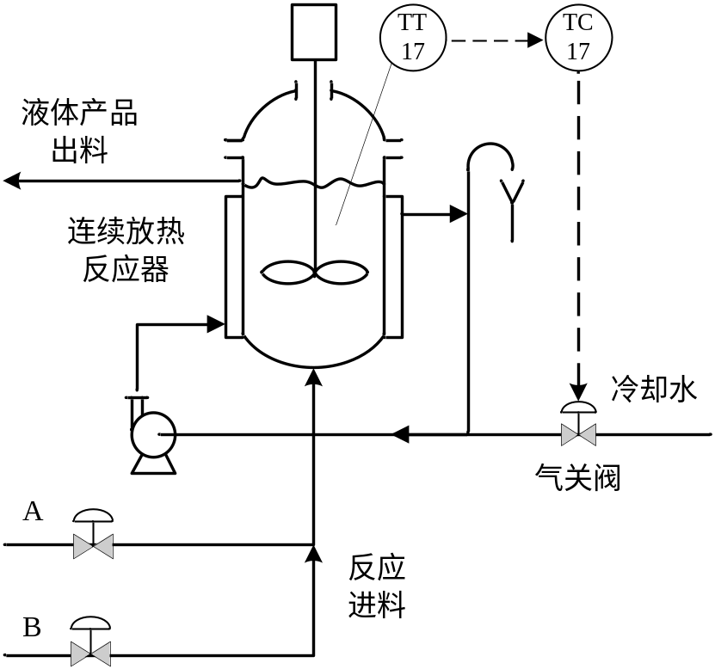
控制系统综合设计举例
该放热反应为 A+B→C。试改进现有的单回路控制方案。
具体的控制目标包括：
(1) F_{B} /F_{A} = R
(2) 冷却水温度波动较大时，如何改善TT17的控制性能？
(3) 当冷却水系统的冷量不足时，如何控制TT17不超温

Slide 16
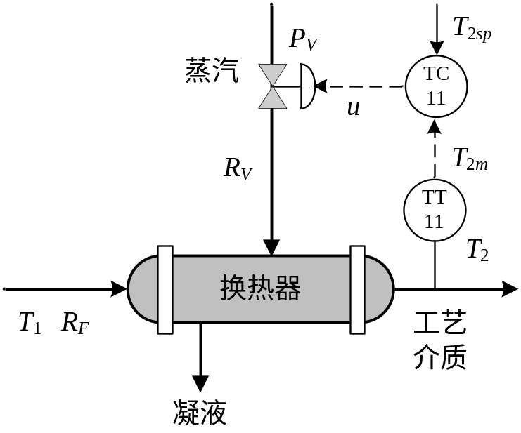
下一讲：非线性增益补偿
与中和过程pH控制
(1) 对于换热器工艺介质出口温度控制系统而言，可能存在哪些导致控制通道非线性的因素？如何补偿这些非线性因素？
(2) 分析中和反应pH控制困难的原因，并提出改进方案

